Slide 1
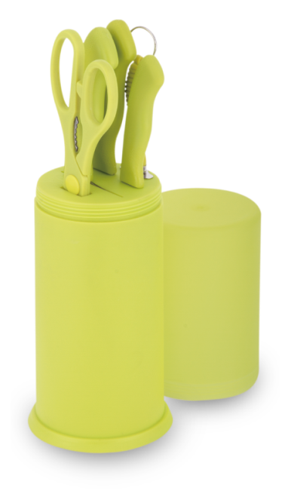
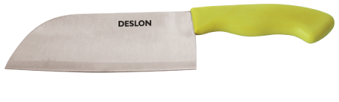
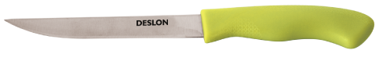
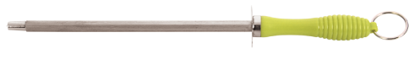
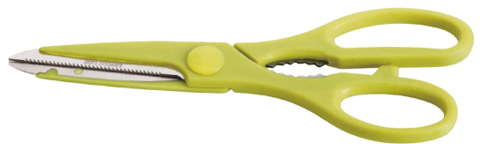
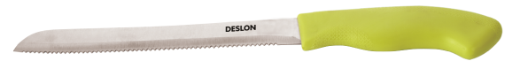
｜德世朗企业—刀具系列｜经典风尚系列
已转定制，1000套起定。
DFS-003-6A
酷彩圆筒套刀 A
刀身材质： 3CR13不锈钢
产品配置：切菜刀、多用刀、水果刀、厨房剪、磨刀棒、
绿色圆筒刀座
-----------------------------------------------------
零 售 价：238.00元
批 发 价：46.00元
切菜刀 水果刀
磨刀棒 厨房剪 多用刀

